Slide 1
Návod – ako pridať zvuk
k objektom cez tlačidlo akcie v PP 2007
...pri práci s i – cvičeniami mám skúsenosť
s tým, že pre deti je zaujímavé ak odpovede,
či už správne alebo nesprávne,
na ktoré kliknú, sprevádza zvuk.
Ponúkam návod, ak sa niekomu zíde, budem rada.
Vypracovala: Elena Maninová

Slide 2
Vložíme si do cvičenia vybrané tvary, vpíšeme príklad a výsledky. Ideme vkladať zvuk do objektov, v ktorých sú zapísané výsledky.
Ja som vložila dva rôzne zvuky, spustením prezentácie
si ich môžete vypočuť na snímke č. 5. Ďalej si ukážeme ako na to.
Zlý výsledok Dobrý výsledok
5+2+1 =
7
8

Slide 3
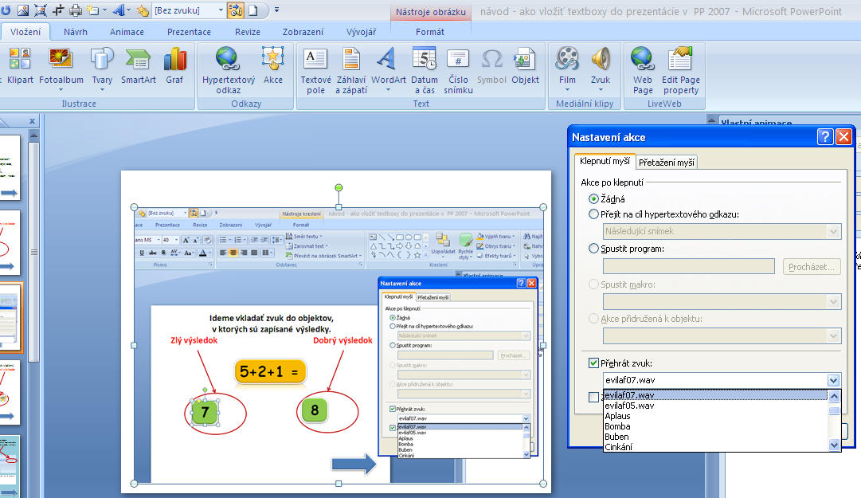
Postupujeme cez
Vloženie – Akcia - Nastavenie akcie – Prehrať zvuk.
V rozbalenej tabuľke si vyberieme čo sa nám hodí
a klik na OK.

Slide 4
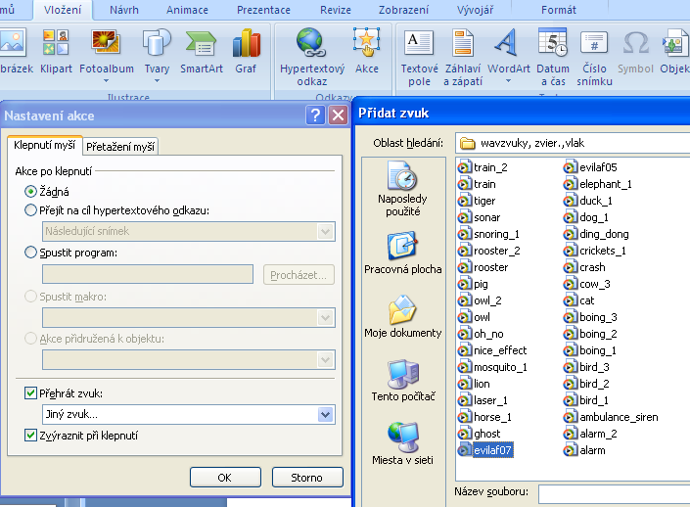
Ak sa vám nehodia zvuky, ktoré sú predvolené, môžete si vybrať v tabuľke možnosť Iný zvuk, ten si vyberieme v iných priečinkoch nášho počítača. Predpokladám, že iný zvuk už máme stiahnutý v PC z netu. Dvojklikom zvuk vložíme a potvrdíme OK.

Slide 5


Takto to nakoniec vyzerá, ak už máme zvuk vložený.
Zlý výsledok Dobrý výsledok
5+2+1 =
7
8
Zaujímavé zvuky
si môžete stiahnuť aj tu.

Slide 6

Prajem veľa chuti do práce
pri tvorbe i - cvičení!
E.M.

